Slide 1
Ospedale « Santa Maria della Pieta’» – NOLA U.O.C. Neurologia/ Stroke Unit Direttore: Dr. Pasquale Scala
CARTA
DEI SERVIZI

Slide 2
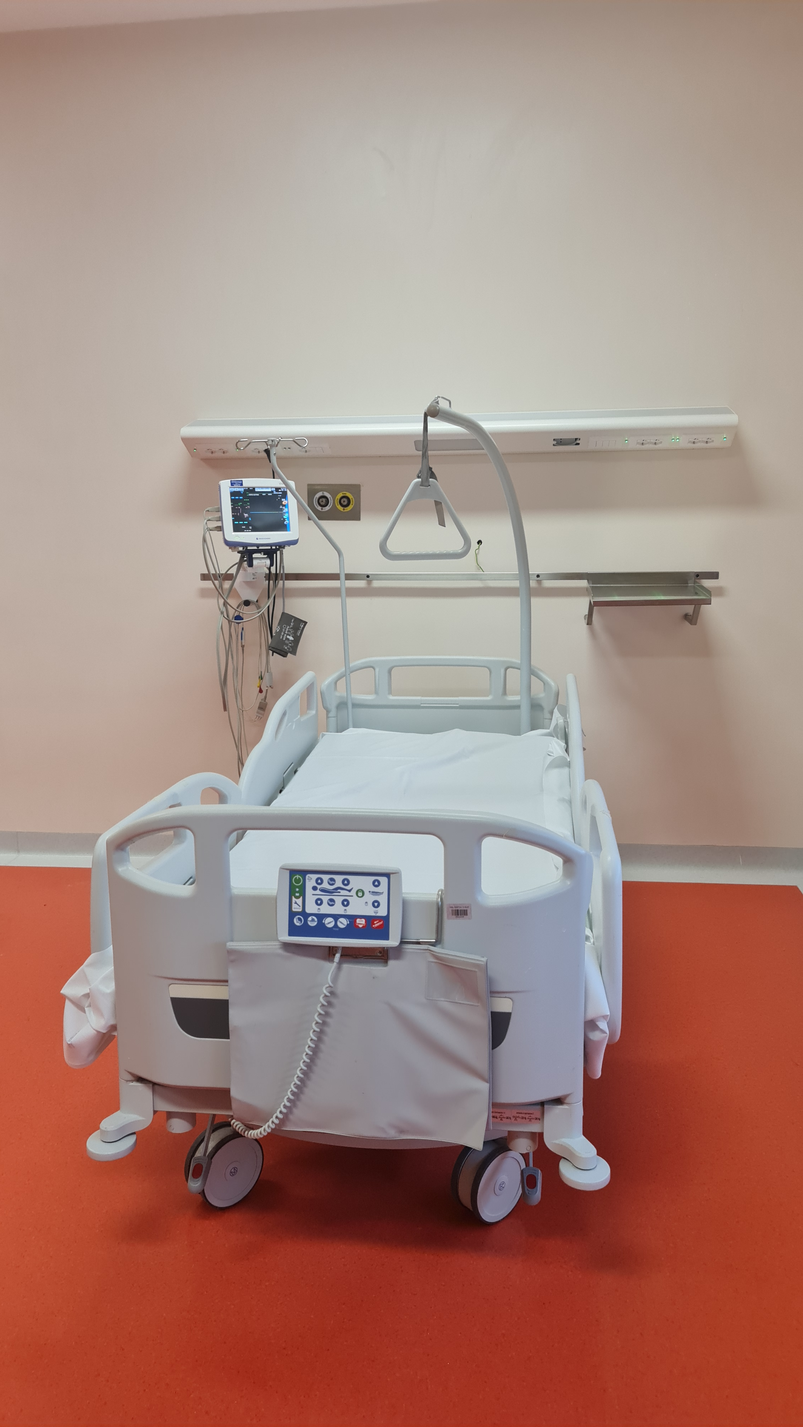
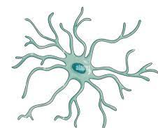
Ospedale Santa Maria della Pietà -NOLA- Neurologia/Stroke Unit
CARTA DEI SERVIZI
La Carta dei Servizi della U.O.C. Neurologia e Stroke Unit dell’ Ospedale di Nola è il documento che illustra le attività e l’offerta dei servizi per la salute a disposizione degli utenti.
Le attività sono indirizzate alla diagnosi , all’assistenza e alla terapia delle malattie neurologiche acute e croniche. L’U.O. dispone di posti letto monitorati per i ricoveri d’urgenza, 2 posti letto di isolamento e 1 posto letto di Day Hospital.
CARTA DEI SERVIZI

Slide 3
U.O.C. NEUROLOGIA/STROKE UNIT
Il personale:
Direttore: Dr. Pasquale Scala
Dirigenti Medici:
Luminelli Giovanni
Loreto Vincenzo
Estraneo Anna
Allegorico Lia
Tecnici di neurofisiopatologia:
Rea Rosaria
Polise Pasqualina
Infermiere
Day Hospital e Ambulatorio
Poletto Silvia
Infermieri:
Coord. Vincenzo Ferrara
Miele Giuseppina
Sommese Antonio
Bernucci Rosaria
Guerriero Antonia
Franzese Consiglia
Ambrosino Nunzia
Margarita Maria Anna
Ranieri Maddalena
Lamberti Enrico
Ammirati Romina
Aprile Milena
Perrotti Iolanda
Russo Luigi
Stieven Anna
Operatori Socio Sanitari:
Strino Valentina
Marro Rosario
Guardasole Antonio
Palumbo Melania
Puzzi Nicola
Vasaturo Raffaele
Papa Pasqualina
Ospedale Santa Maria della Pietà -NOLA- Neurologia/Stroke Unit
CARTA DEI SERVIZI

Slide 4
I NOSTRI VALORI
L’impegno di chi opera nel reparto è ispirato ai seguenti valori e alla loro piena realizzazione nell’ambito di ogni sua attività
L’eccellenza intesa come continua tensione al raggiungimento del massimo livello di qualità in ogni situazione, a cui devono essere orientati professionalità, ricerca, tecnologia e comportamenti.
La centralità della persona intesa come pieno riconoscimento e rispetto della dignità della persona (paziente adulto o pediatrico, genitore, operatore). Ogni estensione dell’attività di assistenza scientifica e tecnologica dev’essere improntata al servizio della persona e del suo bene completo e integrale
L’assistenza traslazionale, improntata ai valori etici e della persona umana;
Competenza, disponibilità e attenzione ai bisogni dei pazienti e delle famiglie.
Ospedale Santa Maria della Pietà -NOLA- Neurologia/Stroke Unit
CARTA DEI SERVIZI

Slide 5
I NOSTRI VALORI
MISSIONE
La missione del reparto è quella di portare ai propri utenti l’alta specializzazione in neurologia e la forte vocazione all’integrazione tra ricerca e clinica grazie alla competenza medico scientifica e alla tensione all’innovazione dei suoi medici e operatori sanitari
VISIONE
L’attività del reparto è orientata a pianificare sul territorio un’offerta specialistica nel percorso diagnostico terapeutico e con caratteristiche di appropriatezza, efficacia, adeguatezza e qualità, nell’intento di contribuire a creare una rete con i servizi sanitari locali sempre più interconessa e attenta a percepire i bisogni della collettività e mutamenti della società
Ospedale Santa Maria della Pietà -NOLA- Neurologia/Stroke Unit
CARTA DEI SERVIZI

Slide 6
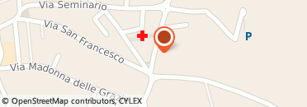
COME POTETE RAGGIUNGERCI
P.O. « Santa Maria della Pietà» -
II piano
(NEUROLOGIA/STROKE UNIT)
Via delle Repubbliche NOLA
Ospedale Santa Maria della Pietà -NOLA- Neurologia/Stroke Unit
CARTA DEI SERVIZI

Slide 7
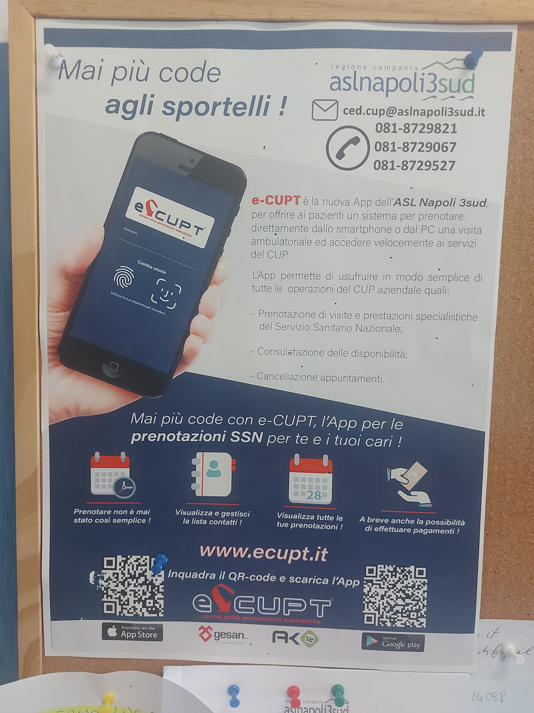
INFORMAZIONI
Il reparto oltre all’attività di degenza offre la possibilità di sottoporsi a visite mediche specialistiche ed esami diagnostici di primo livello in regime ambulatoriale. Per accedere alle prestazioni del reparto occorre l’impegnativa del medico curante.
PRENOTAZIONI
Presso il CUP dell’Ospedale negli orari di apertura (dal lunedi al venerdi 09,00 /12,00) e per telefono: 081 9633169
Per APP
Collegandosi al sito: www.ecupt.it
Ospedale Santa Maria della Pietà -NOLA- Neurologia/Stroke Unit
CARTA DEI SERVIZI

Slide 8
Centro di Cefalea:
Diagnostica di tutti i tipi di cefalee, con prima valutazione, compilazione del diario della cefalea, e prescrizioni farmacologiche. In casi selezionati, il percorso diagnostico terapeutico consente di essere inseriti nel programma di trattamento con metodiche avanzate quali tossina botulinica. L’ambulatorio gestito dal Dottore Vincenzo Loreto è inserito tra i centri prescrittori regionali per la terapia con anticorpi monoclonali anti CGRP approvati per la profilassi dell’emicrania episodica e cronica. L’ambulatorio per la diagnosi e la terapia della cefalea ha aderito all’iniziativa «Percorsi al femminile per l’emicrania» della FONDAZIONE ONDA
Componente rete GOM oncologica Asl Napoli3sud
Codice prescrizione: 89700.63
Ospedale Santa Maria della Pietà -NOLA- Neurologia/Stroke Unit
CARTA DEI SERVIZI

Slide 9
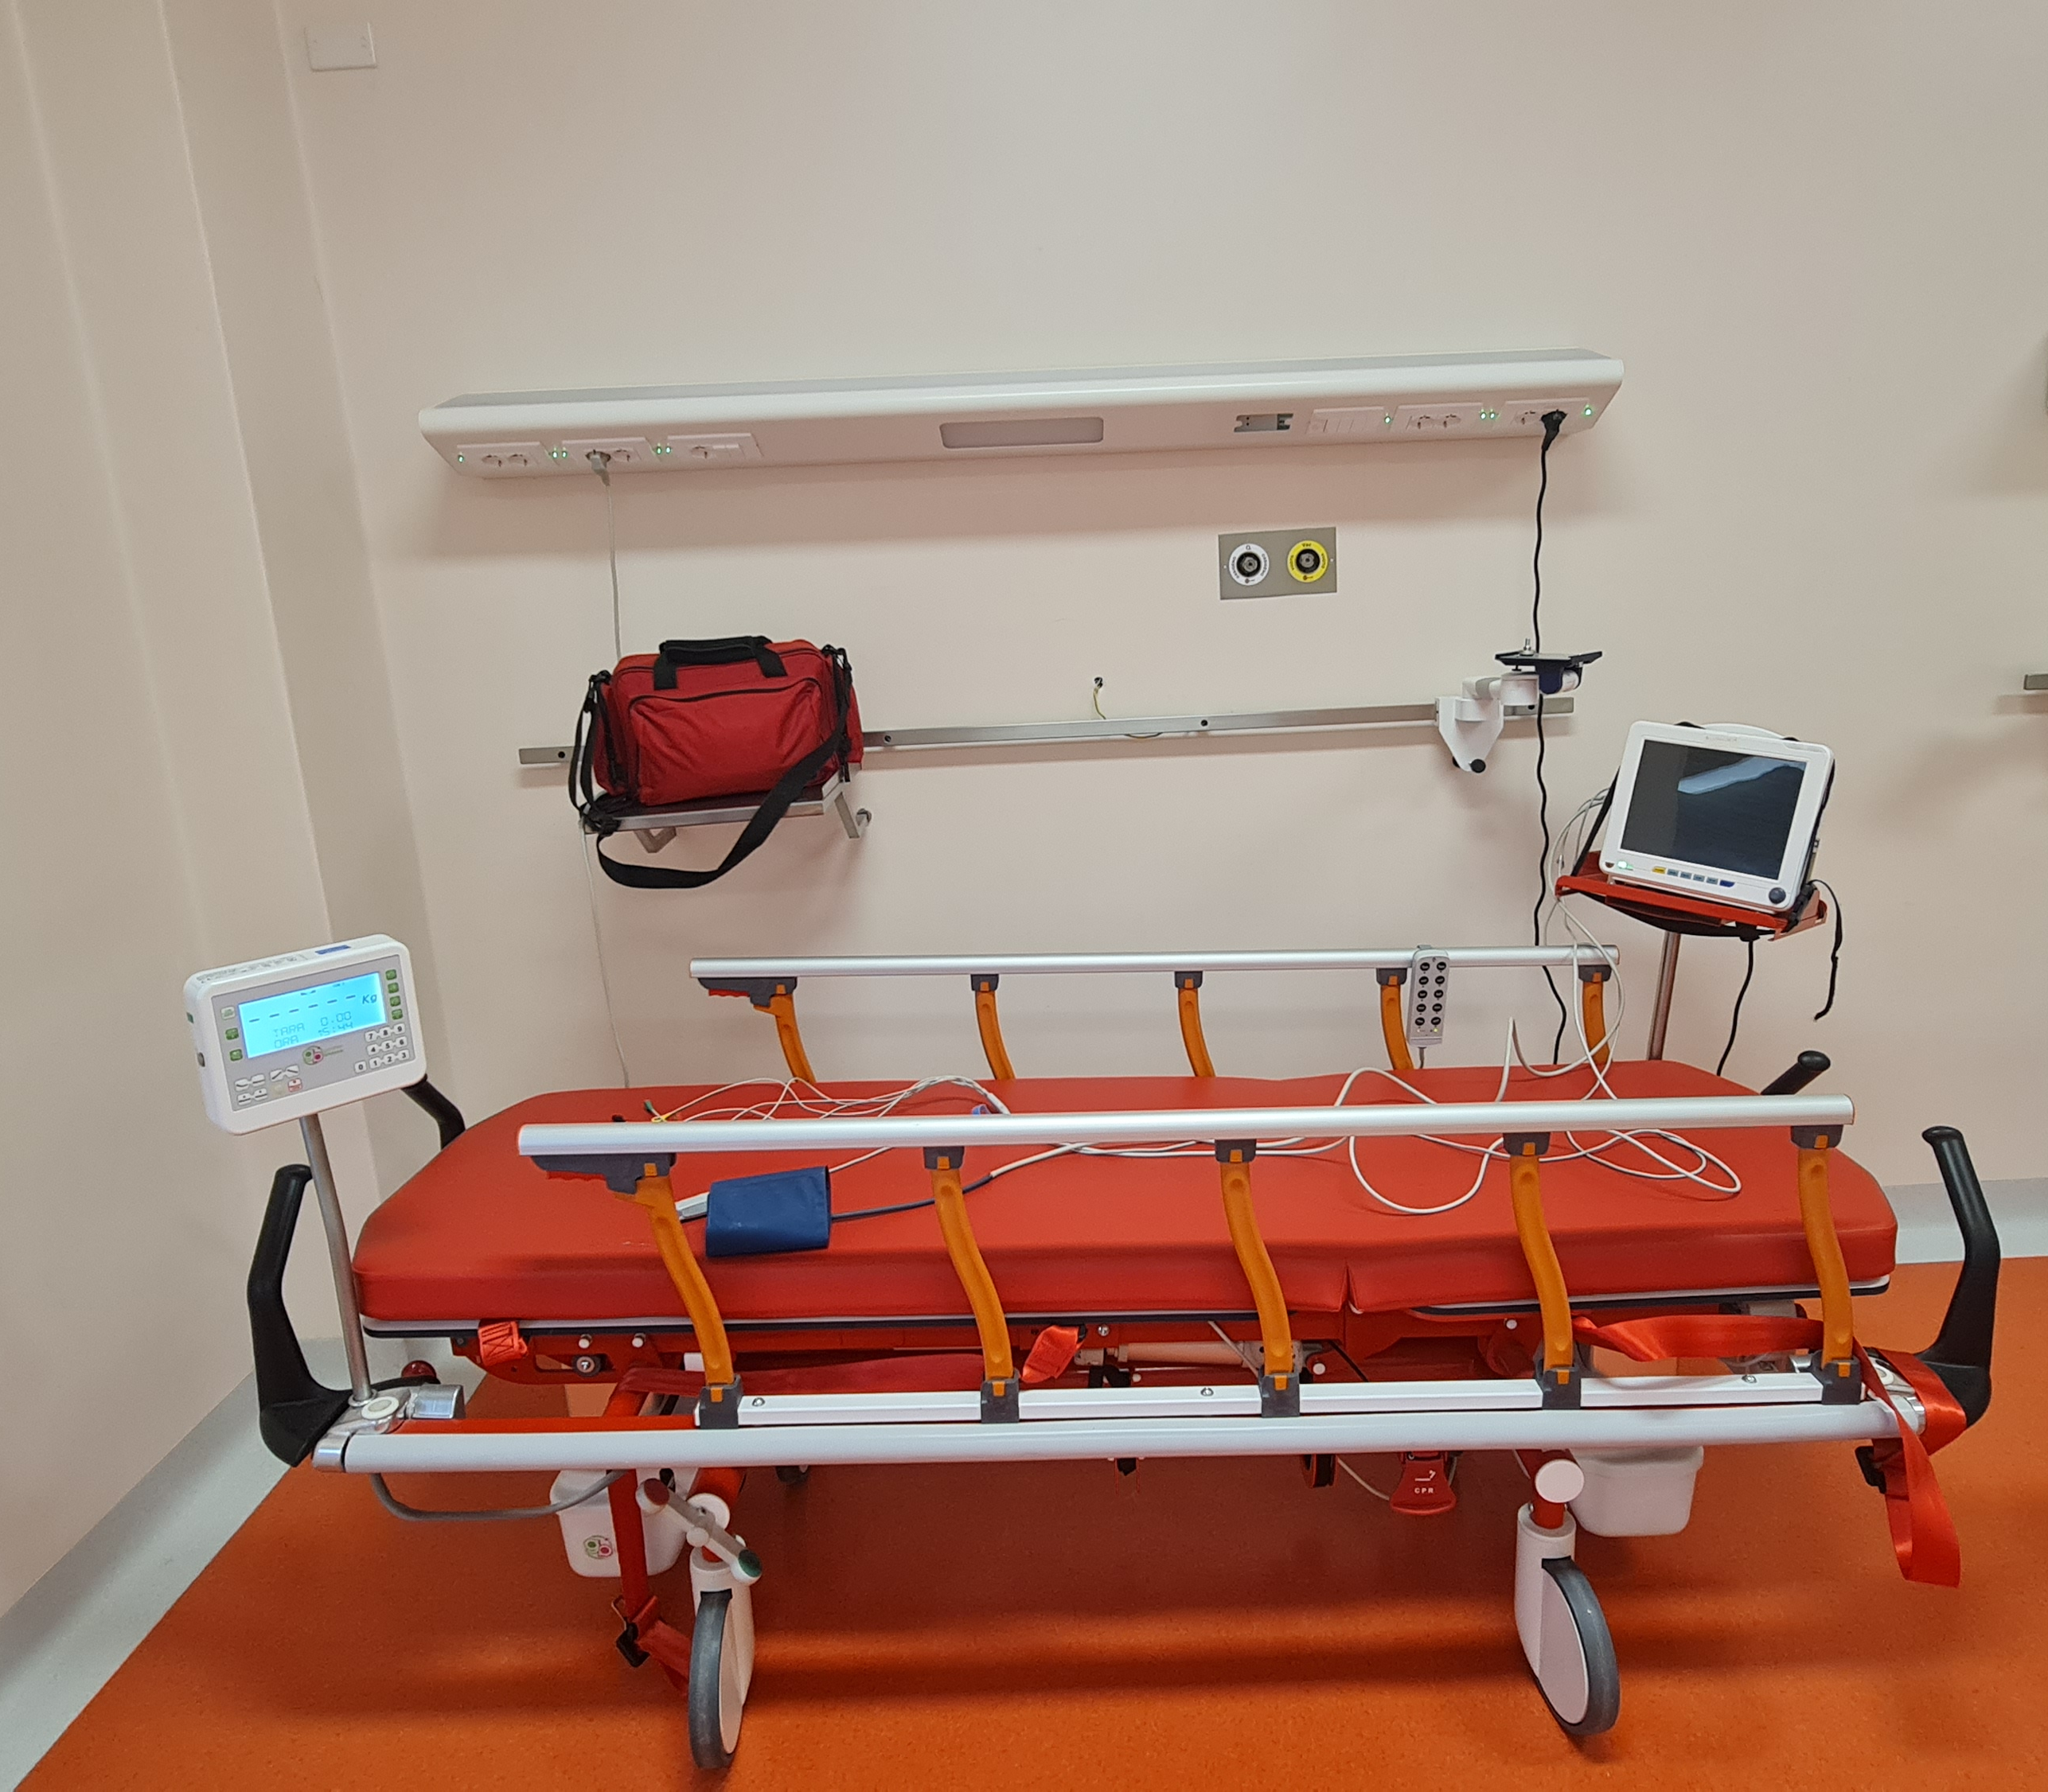
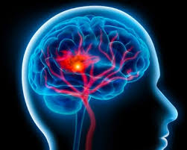
Stroke Unit e Ambulatorio Malattie cerebrovascolari:
presso la U.O.C. è stato attivato da circa un anno il trattamento con Trombolisi per i pazienti affetti da malattia cerebrovascolare acuta ischemica in posto letto monitorato; è prevista a breve l’apertura di un’area di terapia subintensiva con posti letto monitorati. Gli interventi di trombectomia meccanica sono garantiti attualmente presso Hub competente. I pazienti dimessi che hanno necessita di riabilitazione vengono inviati direttamente ai Centri Riabilitativi in relazione al livello di intensità della riabilitazione. I pazienti dimessi a domicilio vengono presi incarico per i monitoraggi ambulatoriali successivi, secondo indicazione dei medici curanti e del territorio. L’ Ambulatorio è gestito dal Dottore Scala Pasquale. Componente della commissione del PDTA regionale per la rete stroke.
Codice prescrizione: 89130.002
Ospedale Santa Maria della Pietà -NOLA- Neurologia/Stroke Unit
CARTA DEI SERVIZI

Slide 10
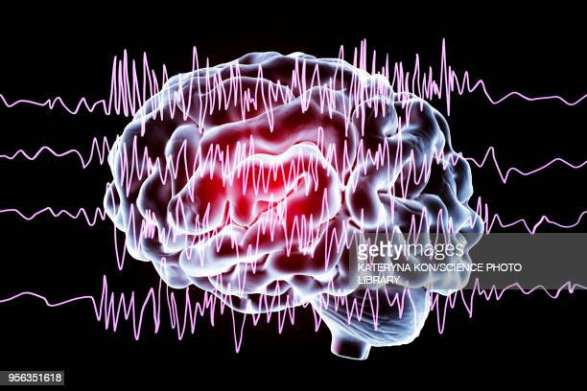
Centro Epilessia:
Diagnostica tramite visita neurologica dei possibili quadri clinici. Gli esami strumentali EEG in veglia e deprivazione di sonno e TC per inquadramento diagnostico, possono essere eseguiti presso P.O. con prenotazione facilitata. L’Ambulatorio è gestito dalla Dottoressa Anna Estraneo.
Componente della commissione per il PDTA regionale sull’Epilessia
Codice prescrizione: 89130.002
Ospedale Santa Maria della Pietà -NOLA- Neurologia/Stroke Unit
CARTA DEI SERVIZI

Slide 11
Centro per le Malattie Demielinizzanti:
Diagnostica del paziente tramite la visita neurologica con quantificazione della disabilità neurologica. Tutto il percorso di diagnostica strumentale viene organizzato attraverso richieste specifiche e indicazione sui i centri regionali di riferimento, inoltre presso la nostra U.O. è attivo Day Hospital terapeutico per il trattamento cronico con immunoglobuline. L‘ambulatorio è gestito dalla dottoressa Lia Allegorico
Codice prescrizione: 89130.002
Ospedale Santa Maria della Pietà -NOLA- Neurologia/Stroke Unit
CARTA DEI SERVIZI

Slide 12
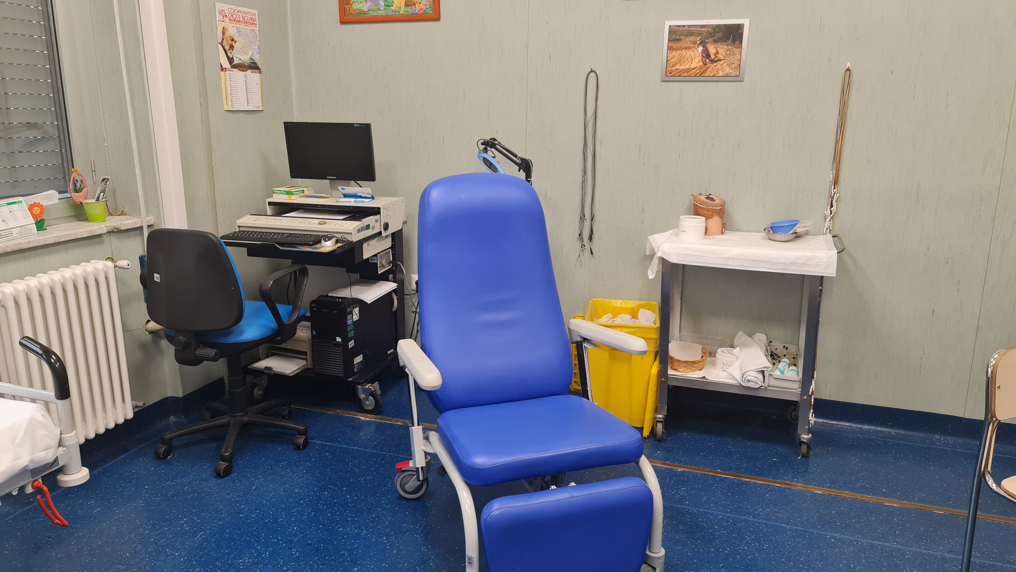
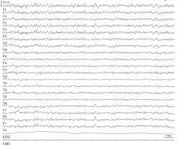
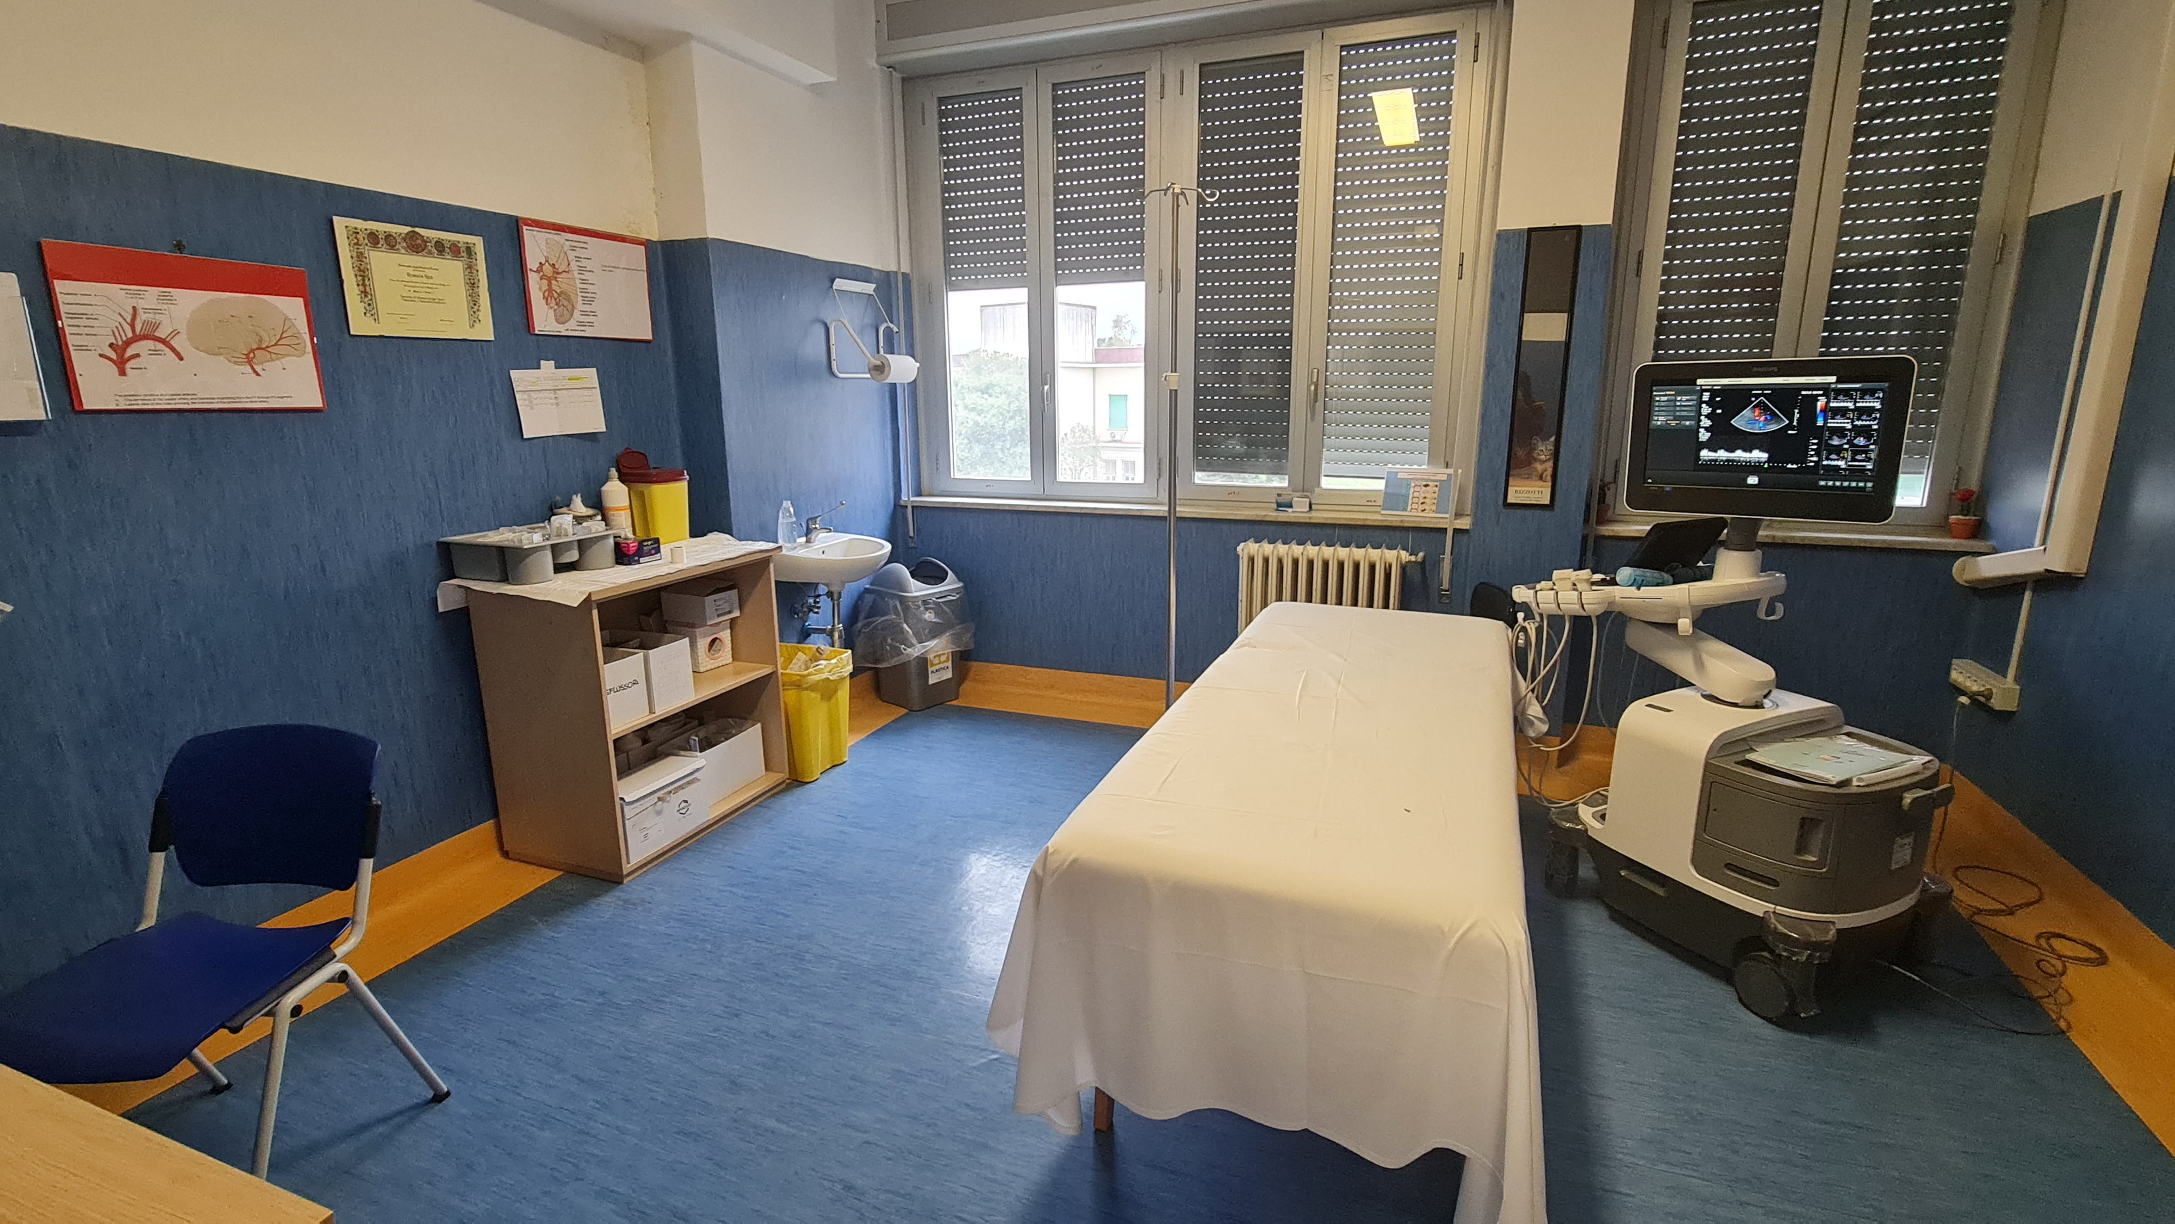
Servizio di Neurofisiopatologia clinica:
che prevede esami ambulatoriali e procedure interne quali
EEG per gli esterni e interni
POTENZIALI EVOCATI per gli interni,
ECOCOLORDOPPLER TSA
ECO COLOR DOPPLER TRANSCRANICO con e senza M.d.C.ecografico (Sonovue)
TEST DINAMICO per la ricerca del PFO.
ACCERTAMENTO DELLA MORTE ENCEFALICA secondo normativa vigente
Codici prescrizioni:
EEG: 89140.001
TCCD:88712.003
Test Dinamico:88713.003
Tecnici di Neurofisiopatologia: Rosaria Rea, Polise Pasqualina
Ospedale Santa Maria della Pietà -NOLA- Neurologia/Stroke Unit
CARTA DEI SERVIZI

Slide 13
Ambulatorio neurologico generale:
Dottore Giovanni Luminelli
Codice prescrizione: 89130.002
Ospedale Santa Maria della Pietà -NOLA- Neurologia/Stroke Unit
CARTA DEI SERVIZI

Slide 14
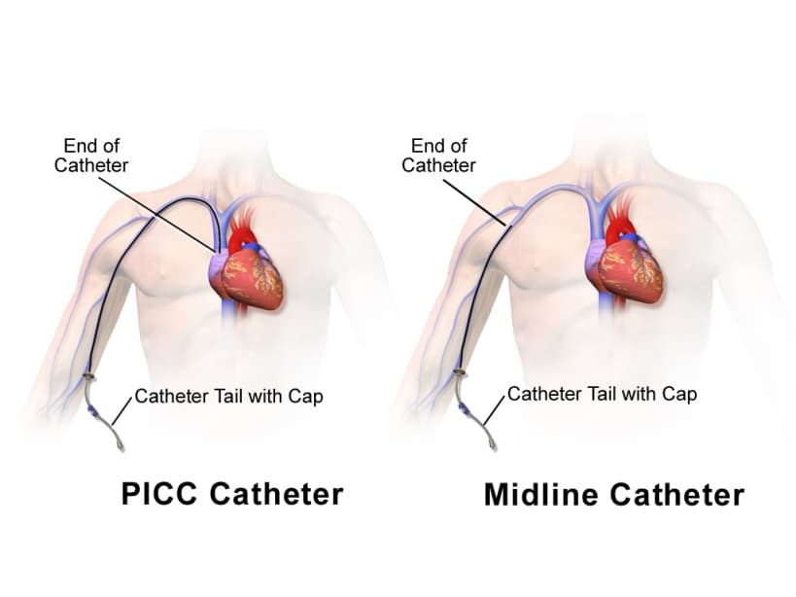
Presso la U.O.C. vengono posizionati P.I.C.C. e Midline ai pazienti ricoverati per la salvaguardia del patrimonio venoso.
Coordinato: Vincenzo Ferrara
Ospedale Santa Maria della Pietà -NOLA- Neurologia/Stroke Unit

Slide 15
LE NOSTRE ATTIVITA’ DI SCREENING SUL TERRITORIO
Ospedale Santa Maria della Pietà -NOLA- Neurologia/Stroke Unit
NOTA BENE INSERIRE FOTO SCREENING

